Slide 1
PLANTAS DE LA FLORA DE AUSTRALIA
Selección de textos y fotografias por
JOSE ELIAS BONELLS

Slide 2
La flora australiana
La flora australiana es la vegetación autóctona del continente homónimo, Tasmania y otras islas menores de alrededor.
Estos forman el denominado reino floral de Australia.
A pesar de la cercanía de Nueva Zelanda, la isla de Guinea y otras islas de Indonesia, estas no tienen la misma flora, por lo tanto no se consideran del mismo reino floral que Australia.

Slide 3
La flora australiana se caracteriza por un alto grado de especies endémicas, es decir, únicas en el mundo. Gracias a ello, Australia está considerada como país megadiverso.
La población australiana es una de las más concienciadas a nivel medioambiental.
Diferentes movimientos ecologistas importantes del país promueven la conservación y protección de la flora australiana.
Tanto es así, que en 1912 se decidió cambiar el escudo nacional por uno en el que aparece un zarzo dorado, actualmente símbolo nacional.

Slide 4
Diversos bosques australianos han llegado a ser declarados como Patrimonio de la Humanidad como el Bosque húmedo Gondwana de Australia. En total, suman 12 hectáreas forestales declaradas Patrimonio de la Humanidad.
Condiciones ambientales extremas preponderantes en Australia, como pueden ser el fuego, los suelos pobres en nutrientes, el vulcanismo o la llamada actividad glaciar.
Así, es frecuente que la flora responda mediante estrategias como la simbiosis, esclerófila, presencia de estomas hundidos, largas raíces. Posee una riqueza estimada de más de 20.000 plantas vasculares y 14.000 no vasculares, 250.000 especies de hongos y 3.000 de líquenes. El grado de endemicidad es muy alto.

Slide 5
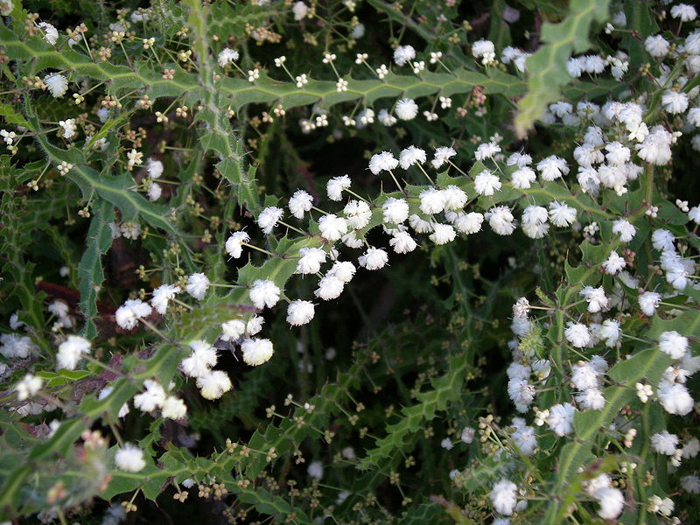
Acacia alata
Notes:
Acacia alata

Slide 6
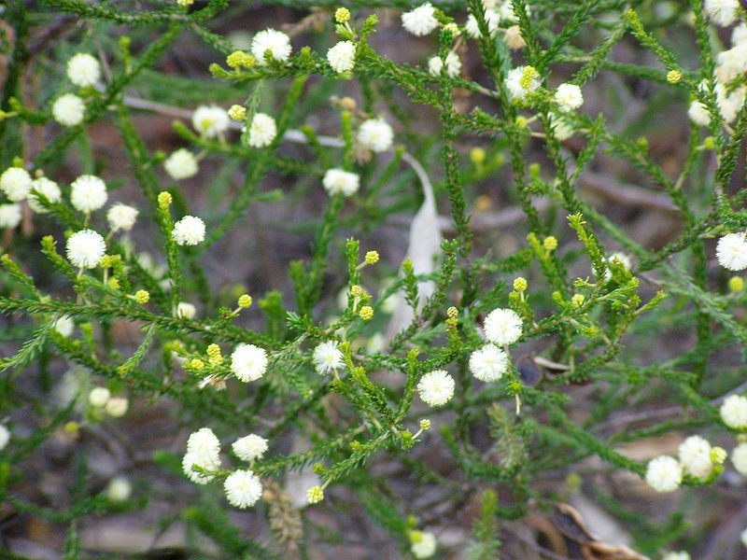
Acacia_brunioides
Notes:
Acacia brunioides

Slide 7
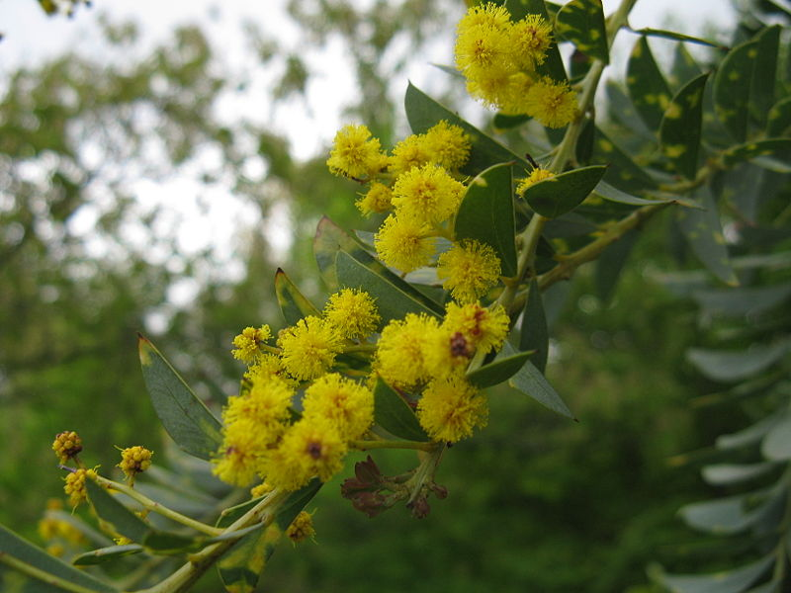
Acacia cultriformis
Notes:
Acacia cultriformis

Slide 8
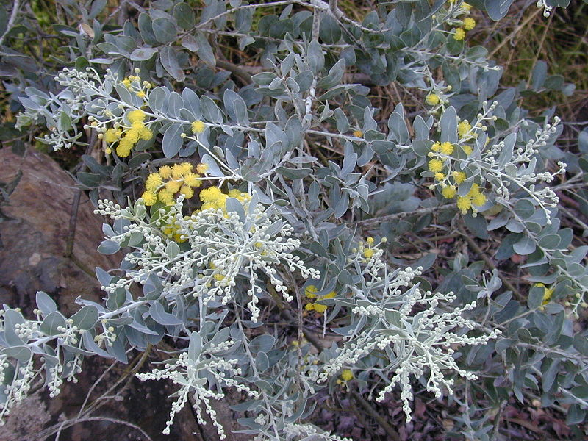
Acacia podalyriifolia.
Notes:
Acacia podalyriifolia.

Slide 9
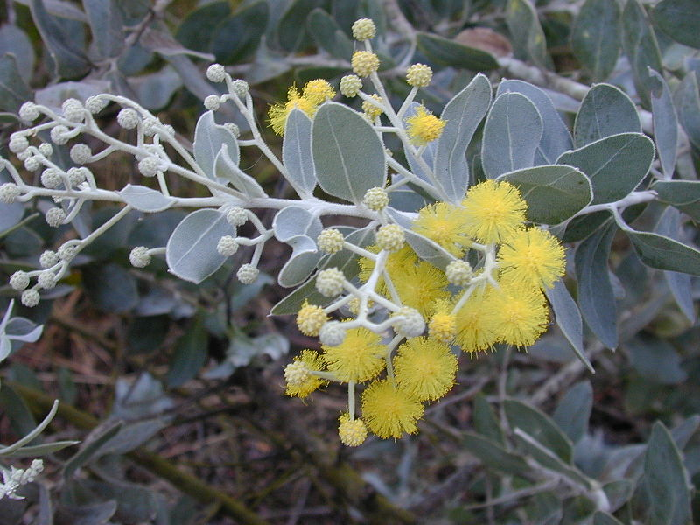
Acacia podalyriifolia.
Notes:
Acacia podalyriifolia.

Slide 10
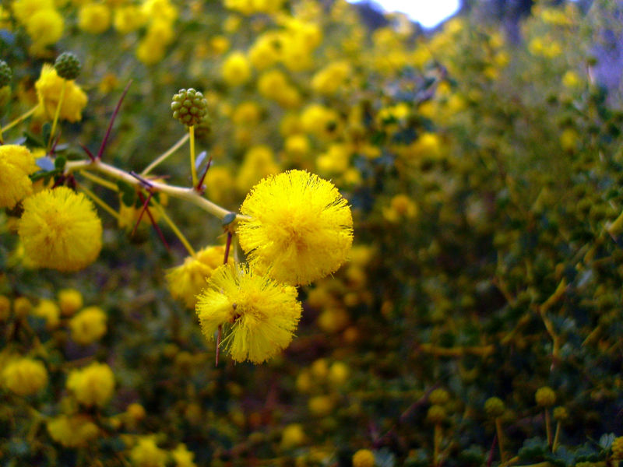
Acacia pulchella
Notes:
Acacia pulchella

Slide 11
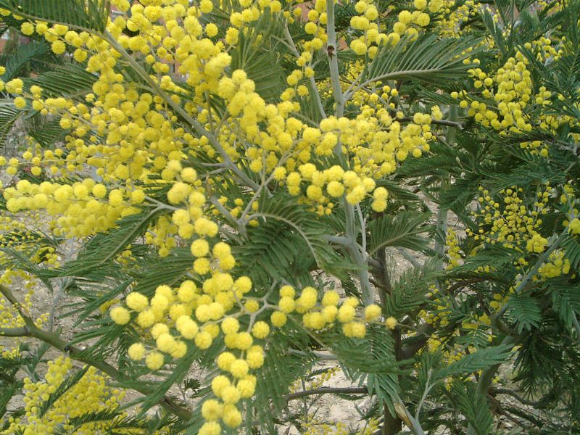
Acacia dealbata
Notes:
Acacia dealbata

Slide 12
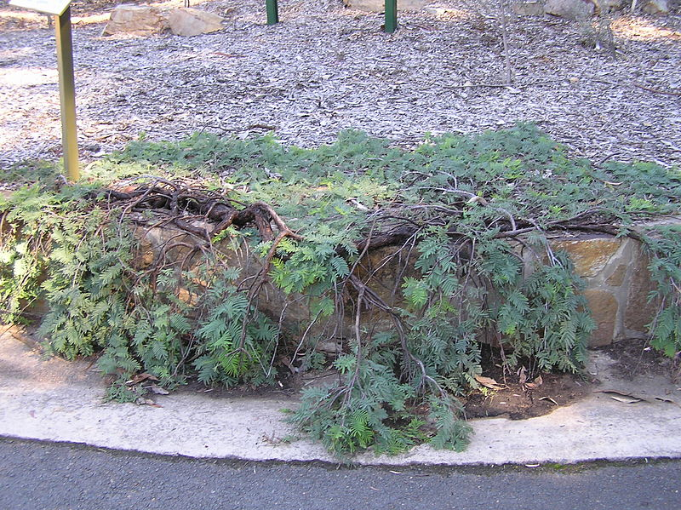
Acacia_dealbata.-Kambah_Karpet
Notes:
Acacia_dealbata.-Kambah_Karpet

Slide 13
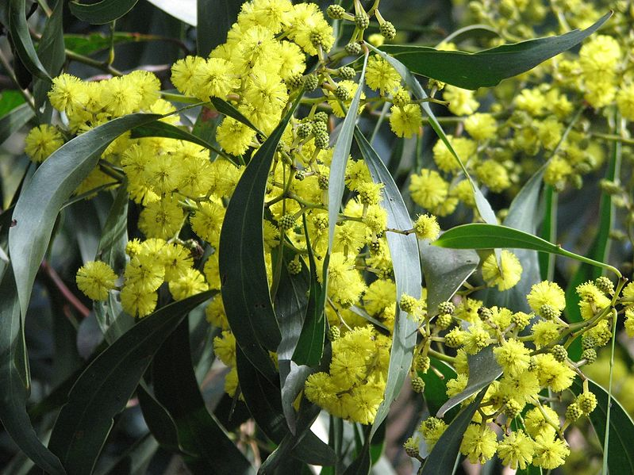
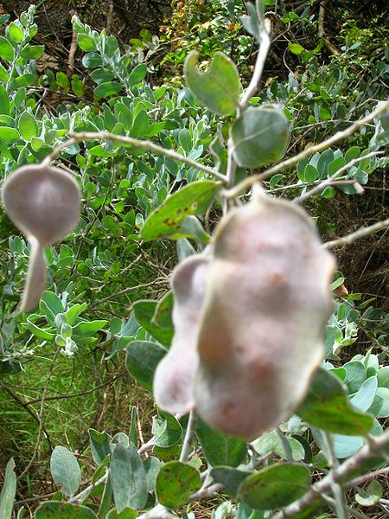
Notes:
Acacia pycnantha Golden Wattle

Slide 14
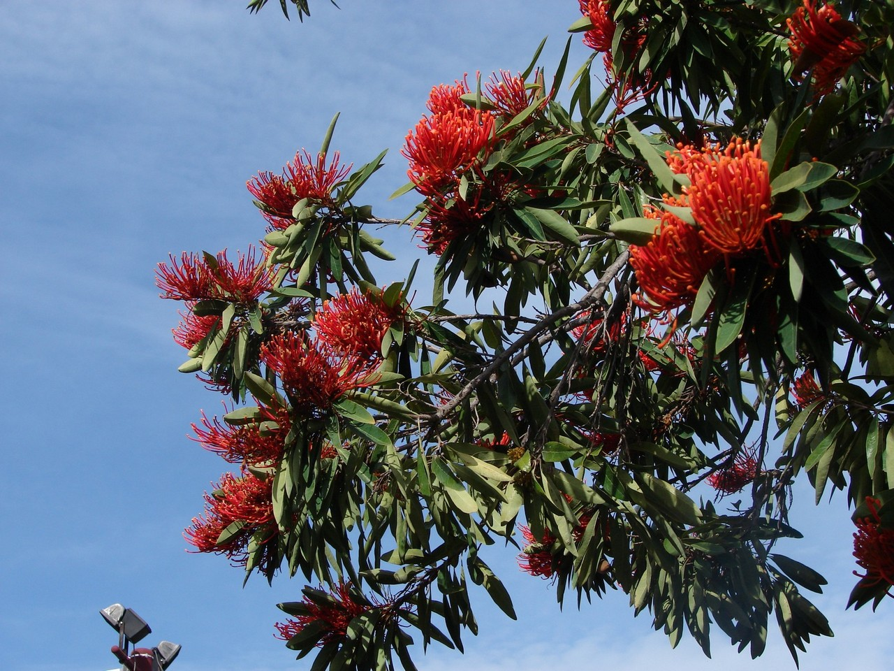
Alloxylon flammeum
Notes:
Alloxylon flammeum

Slide 15
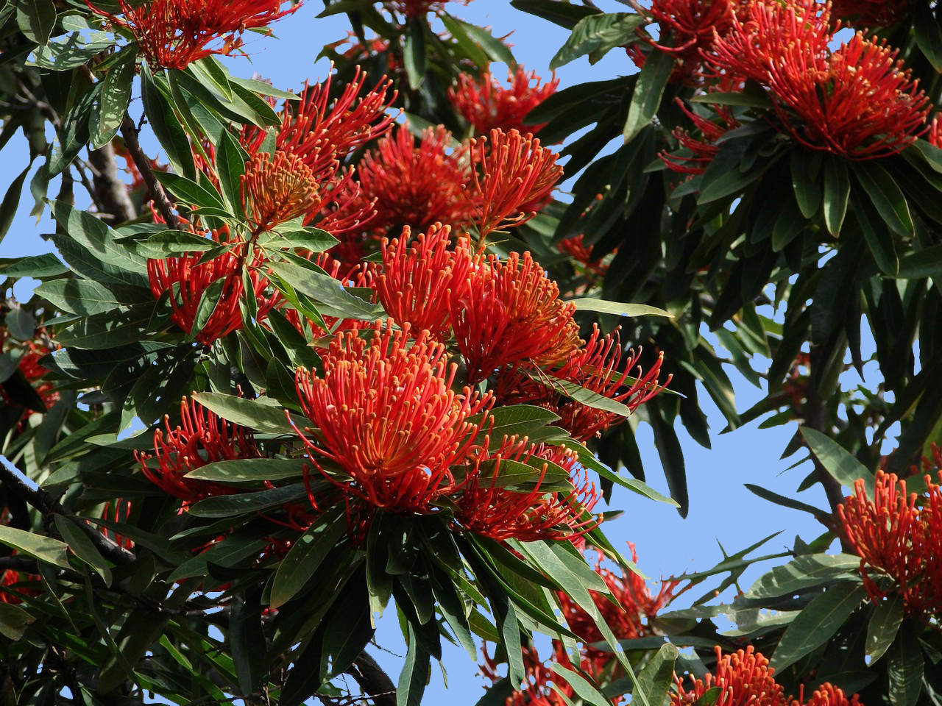
Alloxylon flammeum
Notes:
Alloxylon flammeum

Slide 16
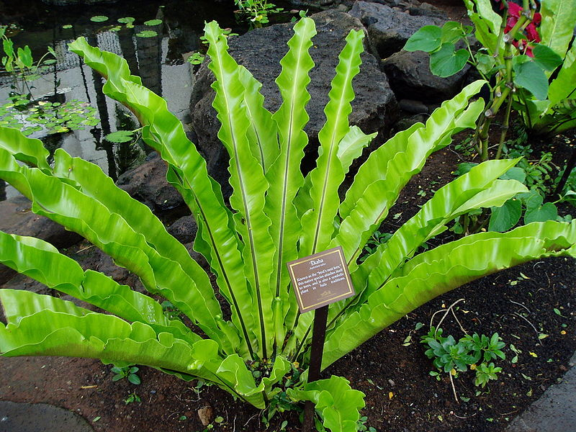
Asplenium nidus
Notes:
Asplenium nidus

Slide 17
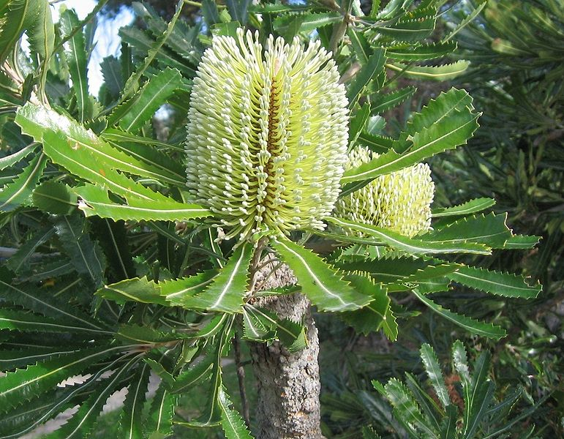
Banksia serrata
Notes:
Banksia serrata

Slide 18
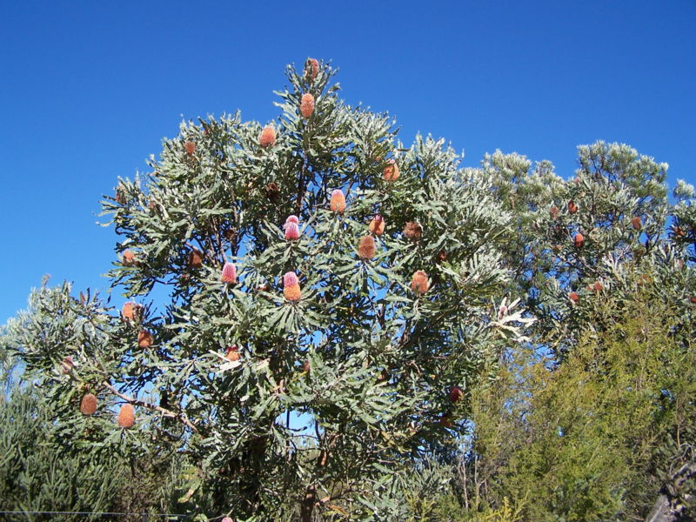
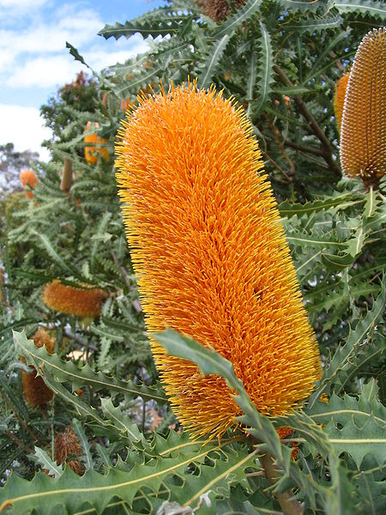
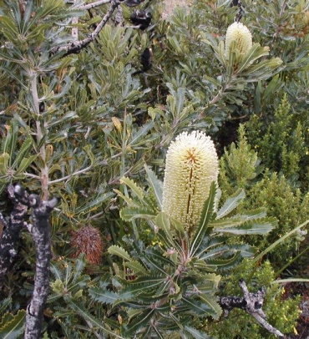
Bankiias vars.
Notes:
Banksias

Slide 19
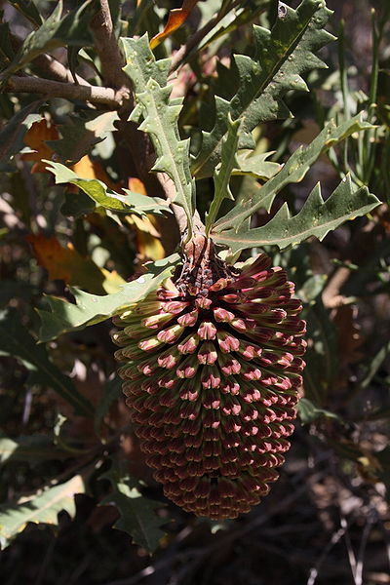
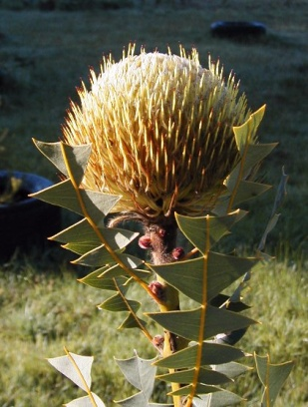
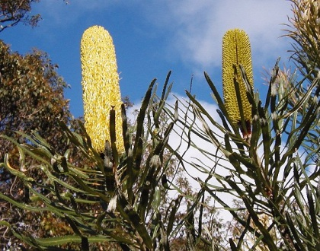
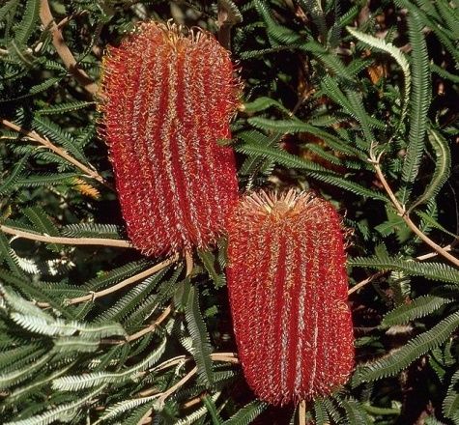
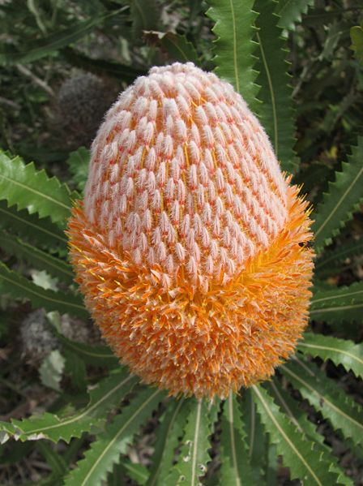
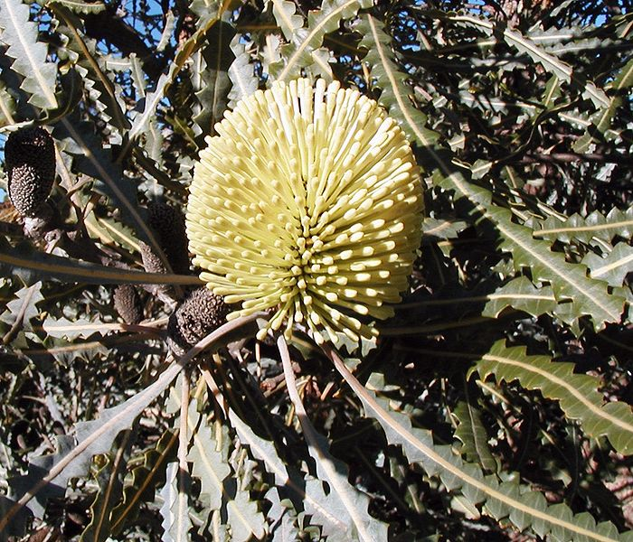
Banksias
Notes:
Banksias

Slide 20
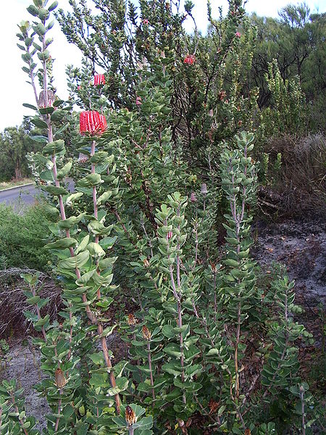
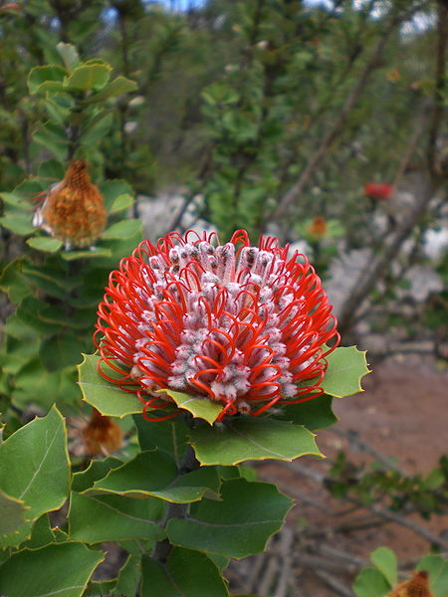
Banksia_coccinea
Notes:
Banksia coccinea

Slide 21
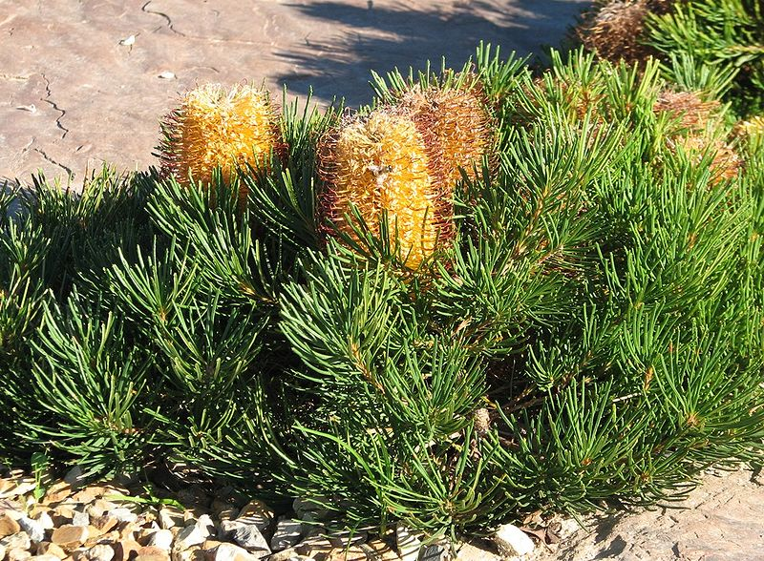
Banksia Birthday Candles
Notes:
Banksia Birthday Candles

Slide 22
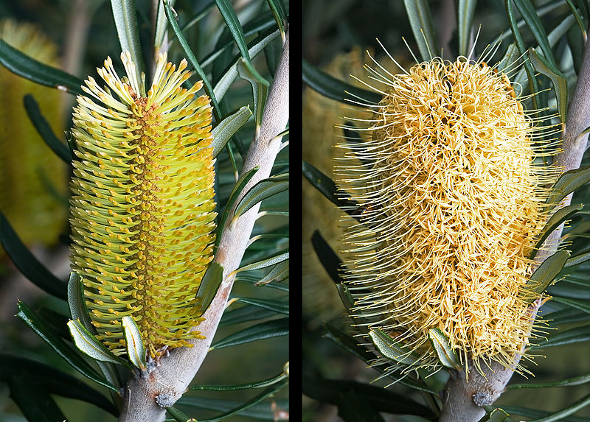
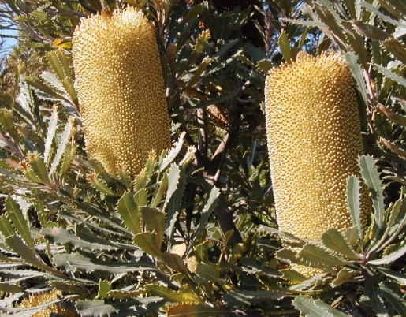
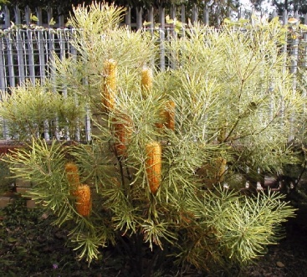
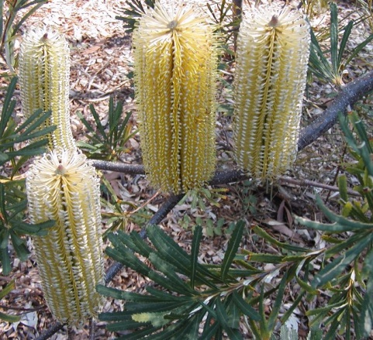
Banksia_marginata
Banksia_media3_keilor_
Banksia_spinulosa
Banksia_spinulosa_lemon_glow

Slide 23
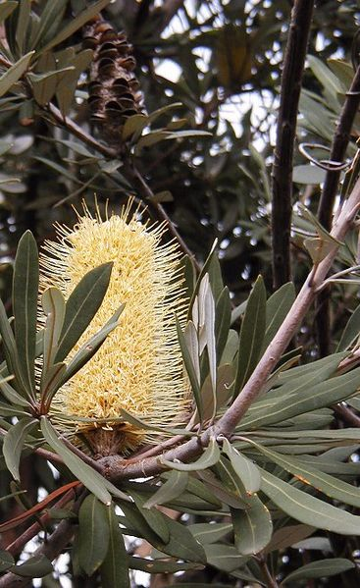
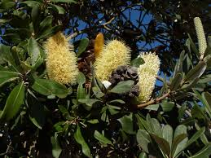
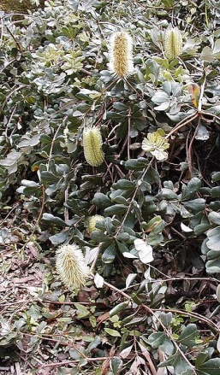
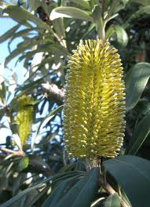
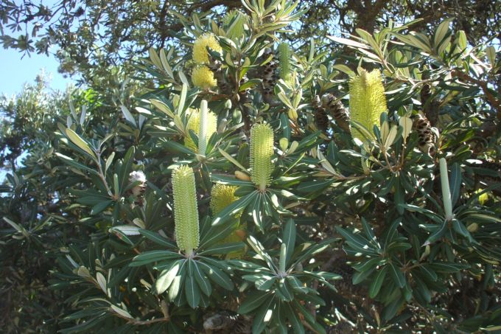
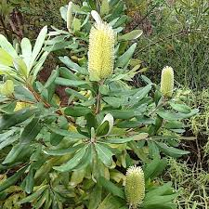
Banksia integrifolia
Notes:
Banksia integrifolia

Slide 24
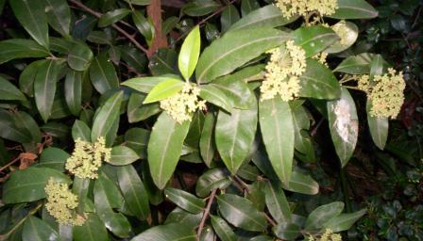
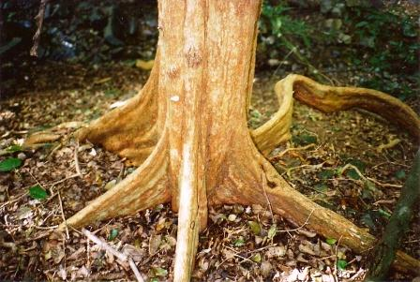
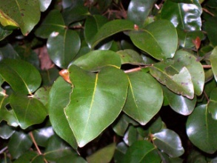
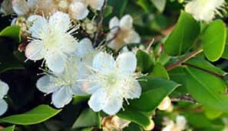
Backhousia vars.
Notes:
Backhousia vars.

Slide 25

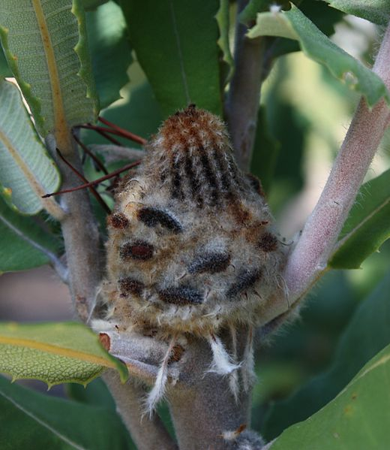
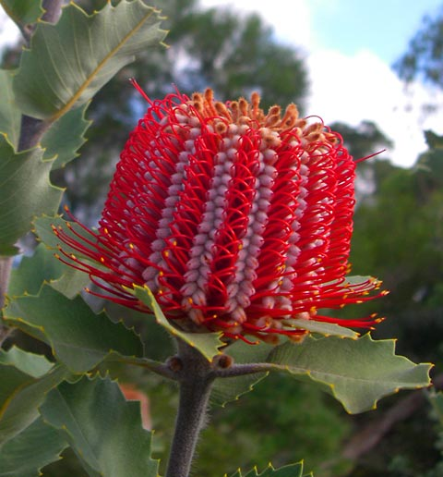
Banksia vars.
Notes:
.Banksia vars.

Slide 26

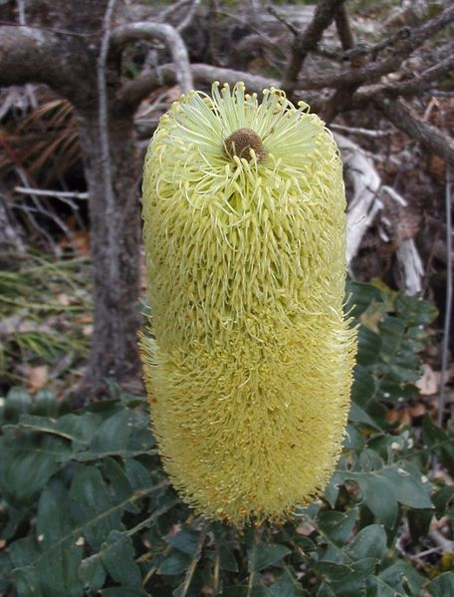
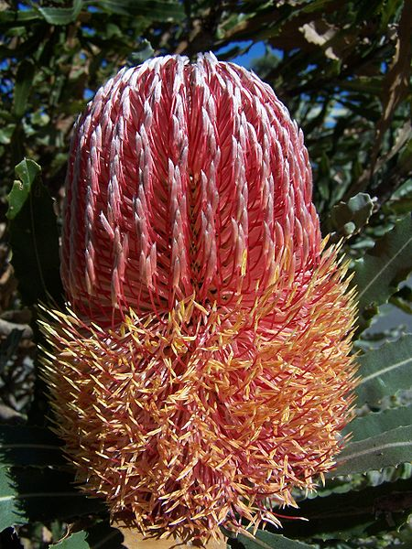
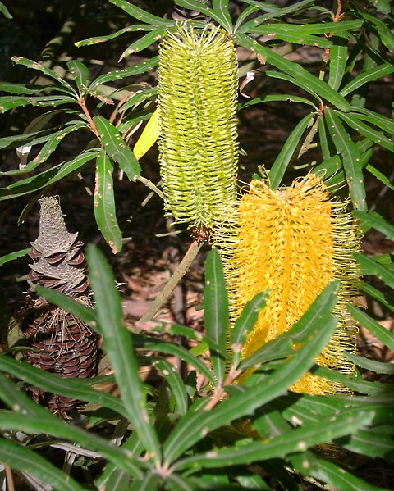
Notes:
Banksias vars.

Slide 27
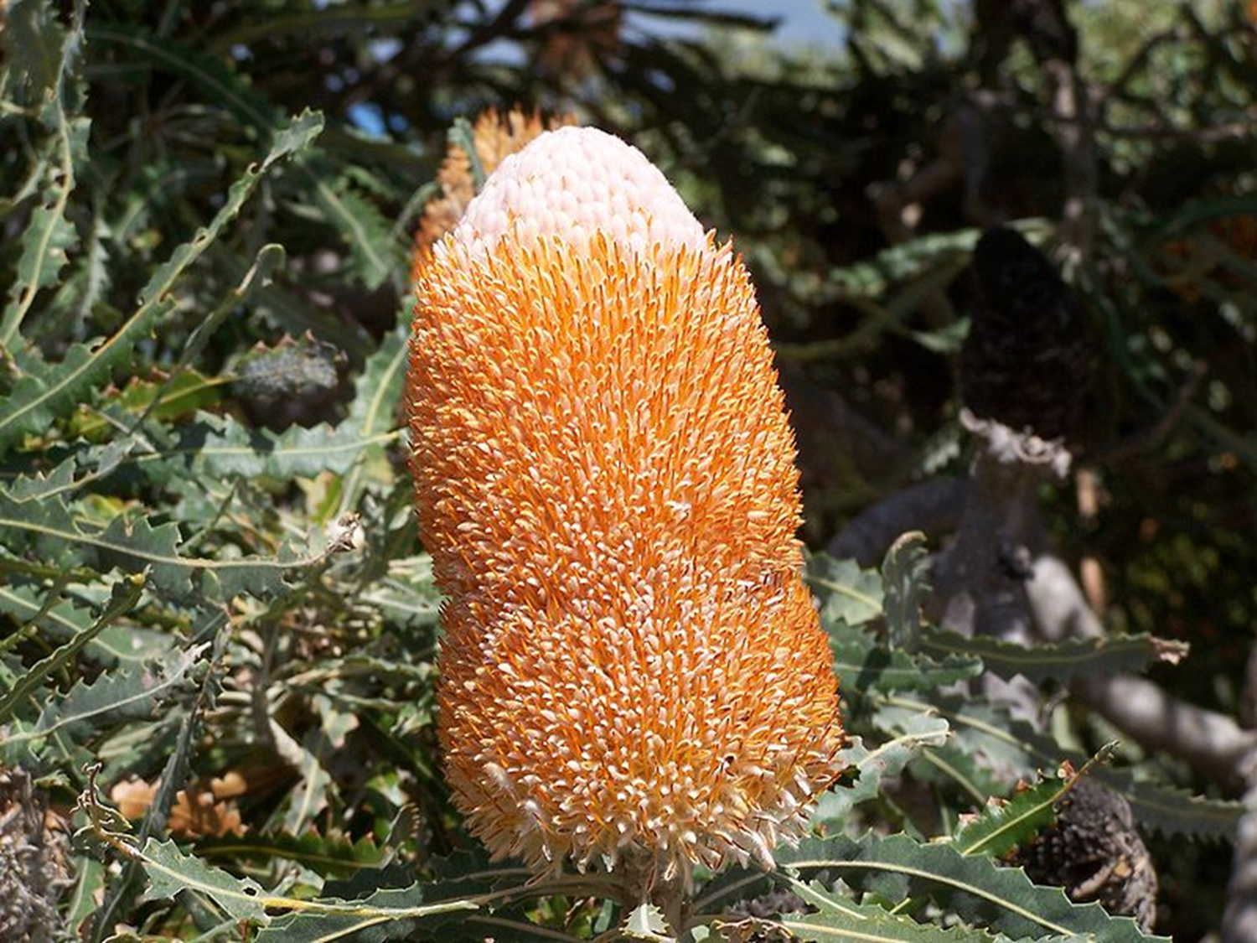
Notes:
Banksia prionotes

Slide 28
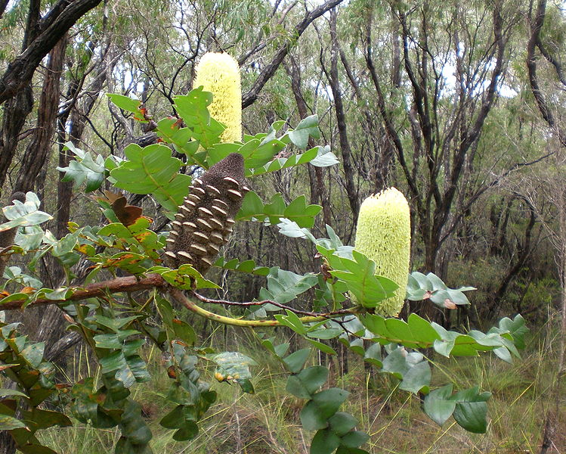
Banksia Torndirrup
Notes:
Banksia Torndirrup

Slide 29
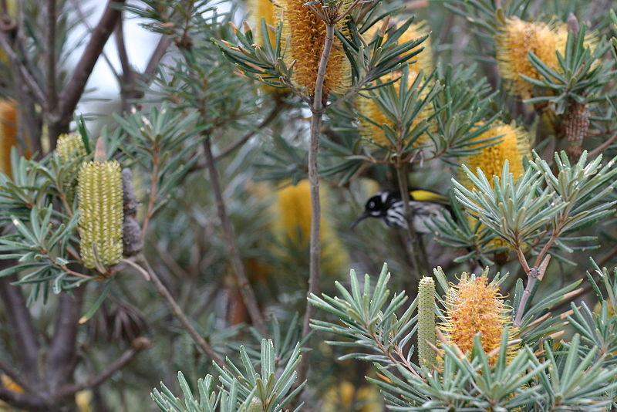
Banksia verticillata
Notes:
Banksia verticillata

Slide 30
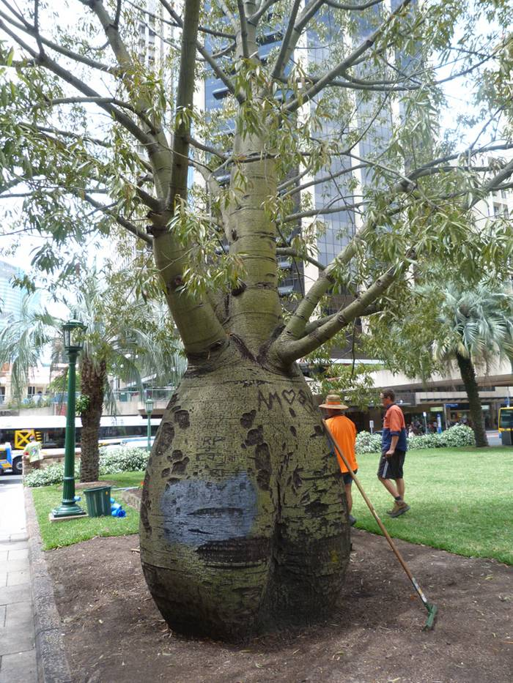
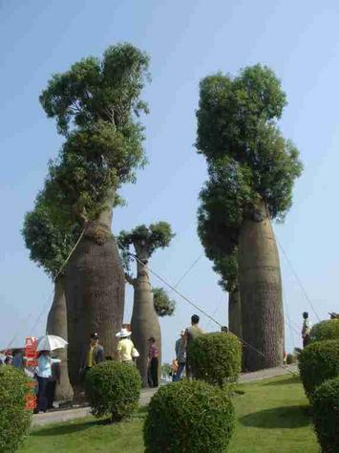
Brachichciton rupestris
Notes:
Brachichciton rupestris

Slide 31


Brachichiton acerifolius
Notes:
Brachichiton acerifolius

Slide 32





Brachichiton populneus
Notes:
Brachichiton populneus

Slide 33

Crinum pendunculatum.
Notes:
Crinum pendunculatum.

Slide 34

Delonix regia
Notes:
Delonix regia

Slide 35


Eucalipto rosa y rojo
Notes:
Eucalipto rosa y rojo

Slide 36




Corymba ficifolia
Notes:
Corymba ficifolia

Slide 37

Eucalyptus ficifolia
Notes:
Eucalyptus ficifolia

Slide 38

Grevillea arenaria subsp.canescens
Notes:
Grevillea arenaria subsp.canescens

Slide 39

Grevillea juniperina
Notes:
Grevillea juniperina

Slide 40


Grevillea_Honey_Gem_
Grevillea lanigera
Notes:
Grevillea lanigera

Slide 41


Notes:
Grevillea banksii

Slide 42





Grevillea robusta
Notes:
Grevillea robusta

Slide 43


Grevillea robusta
Notes:
Grevillea robusta

Slide 44

Notes:
Hakea amplexicaulis_

Slide 45



Hakea_laurina_
Hakea myrtoides
Hakea horthorrhyncha
Notes:
Hakea horthorrhyncha

Slide 46

Hakea_scoparia
Notes:
Hakea scoparia

Slide 47




Hibiscus tiliiaceus
Notes:
Hibiscus tiliiaceus

Slide 48

Hibiscus tiliaceus
Notes:
Hibiscus tiliaceus

Slide 49





Hoya carnosa
Notes:
Hoya carnosa

Slide 50

Protea neriifolia

Slide 51

Xanthorhoea
Notes:
Xanthorhoea.-

Slide 52

Xanthorhoea
Notes:
Xanthorhoea

Slide 53



Xanthorrhoea_australis
Notes:
Xanthorrhoea_australis

Slide 54


Agathis robusta
Notes:
Agathis robusta

Slide 55

Notes:
Agonis flexuosa.-Arbol menta.

Slide 56


Notes:
Agonis flexuosa.-Arbol menta.

Slide 57

Allocasuarina decaisneana
Notes:
Allocasuarina_decaisneana

Slide 58

Allocasuarina decaisneana
Notes:
Allocasuarina decaisneana

Slide 59


Alloxylon_flammeum_
Notes:
Alloxylon_flammeum_

Slide 60

Alphitonia excelsa

Slide 61


Angophora costata
Notes:
Angophora costata

Slide 62

Anopterus_macleayanus.-Laurel de Queensland

Slide 63



Araucaria bidwilli
Notes:
Araucaria bidwili

Slide 64


Archontophoenix alexandrae
Notes:
Archontophoenix alexandrae.

Slide 65


Archontophoenix cunniinghamiana
Notes:
Archontophoenix cunniinghamiana

Slide 66


Argyrodendron actinophyllum.
Notes:
Argyrodendron actinophyllum.

Slide 67


Notes:
Athrotaxis cupressoides.-Cedro e Tasmania y Athrotaxis_selaginoides_

Slide 68

Notes:
Athrotaxis laxifolia.-Cedro de Tasmania

Slide 69

Auranticarpa_rhombifolia
Notes:
Auranticarpa_rhombifolia_

Slide 70


Brachichciton rupestris
Notes:
Brachichciton rupestris

Slide 71



Brachichciton acerifolium
Notes:
Brachichciton acerifolium

Slide 72


Ehretia acuminata
Notes:
Ehretia acuminata

Slide 73

Notes:
Eremolemon = Eremocitrus glauca

Slide 74


Eucaliptus caesia.-Silver_Princess
Notes:
Eucaliptus caesia.-Silver_Princess

Slide 75


Eucaliptus diversicolor
Notes:
Eucaliptus diversicolor.-

Slide 76


Eucaliptus grandis y Eucaliptus jacksonii
Notes:
Eucaliptus grandis y Eucaliptus jacksonii

Slide 77


Eucaliptus nitens.y Eucaliptus regnan
Notes:
Eucaliptus nitens.y Eucaliptus regnan

Slide 78

Eucalyptus melliodora.
Notes:
Eucalyptu melliodora.

Slide 79


Eucalyptus filicifolia y E.lansdowneana
Notes:
Eucalyptus filicifolia y E.lansdowneana

Slide 80

Eucalyptus_pauciflora
Notes:
Eucalyptus_pauciflora

Slide 81

Eucalyptus rubida
Notes:
Eucalyptus rubida

Slide 82


Eucalyptus todtiana_
Notes:
Eucalyptus todtiana_

Slide 83





Eucryphia moorei
Notes:
Eucryphia moorei

Slide 84

Ficus macrophylla.--
Notes:
Ficus macrophylla.--

Slide 85


Ficus macrophylla.--
Notes:
Ficus macrophylla.--

Slide 86

Ficus platypoda
Notes:
Ficus platypoda

Slide 87

Ficus platypoda
Notes:
Ficus platypoda

Slide 88



Ficus obliqua
Notes:
Ficus obliqua

Slide 89

Ficus obliqua
Notes:
Ficus obliqua

Slide 90


Ficus coronata y Ficus_watkinsiana sobre tronco de Syzigium
Notes:
Ficus coronata y Ficus_watkinsiana sobre tronco de Syzigium

Slide 91






Gmelina leichhardtii.-
Notes:
Gmelina leichhardtii.-

Slide 92

Grevillea lavandulacea
Notes:
Grevillea lavandulacea

Slide 93




Hakea laurina
Notes:
Hakea laurina

Slide 94

Howea forsteriana .-LordHowe Island
Notes:
Howea forsteriana .-LordHowe Island

Slide 95

Howea forsteriana .-LordHowe Island
Notes:
Howea forsteriana .-LordHowe Island

Slide 96


Macadamia integrifolia
Notes:
Macadamia integrifolia

Slide 97

Macadamia tetraphylla
Notes:
Macadamia tetraphylla_

Slide 98

Melaleuca linariifolia
Notes:
Melaleuca linariifolia

Slide 99

Myrsine howittiana
Notes:
Myrsine howittiana

Slide 100





Pandorea jasminoides
Notes:
Pandorea jasminoides.

Slide 101



Notes:
Podocarpus elatus

Slide 102




Polyscias vars.
Notes:
Polyscias vars.

Slide 103


Pouteria costata
Notes:
Pouteria costata

Slide 104

Brassaia actynophylla
Notes:
Brassaia actynophylla

Slide 105

Brassaia actynophylla
Notes:
Brassaia actynophylla

Slide 106



Notes:
Sloanea woollsii.-Yellow_Carabeen

Slide 107



Syzygium moorei
Notes:
Syzygium moorei

Slide 108

Xerochrysum bracteatum.-
Notes:
Xerochrysum bracteatum.-

Slide 109

Xerochrysum bracteatum
Notes:
Xerochrysum bracteatum.-

Slide 110


Corymba citriodora
Notes:
Corymba citriodora

Slide 111



Callistemon viminalis
Notes:
Callistemon viminalis

Slide 112



Castanospermum_australe
Notes:
Castanospermum australe

Slide 113

Ceratopetalum apetalum
Notes:
Ceratopetalum apetalum

Slide 114



Ceratopetalum apetalum
Notes:
Ceratopetalum apetalum

Slide 115




Cinnamomum oliveri
Notes:
Cinnamomum oliveri

Slide 116



Cryptocarya_obovata_
Notes:
Cryptocarya glaucescens y C.obobata

Slide 117

Cyathea australis
Notes:
Cyathea australis

Slide 118


Cyathea cooperi
Notes:
Cyathea cooperi

Slide 119

Cyathea cooperi

Slide 120

Notes:
Evonimus

Slide 121






Griselinia littoralis
Notes:
Griselinia littoralis

Slide 122

Olearia cheesmani
Notes:
Olearia cheesmani

Slide 123



Osmanthus heterophyllus
Notes:
Osmanthus heterophyllus

Slide 124

Pittosporum heterophyllum
Notes:
Pittosporum heterophyllum

Slide 125

Notes:
Sedum spectabile 'Autumn joy'

Slide 126

Notes:
Sedum spectabile 'Autumn joy'

